Slide 1
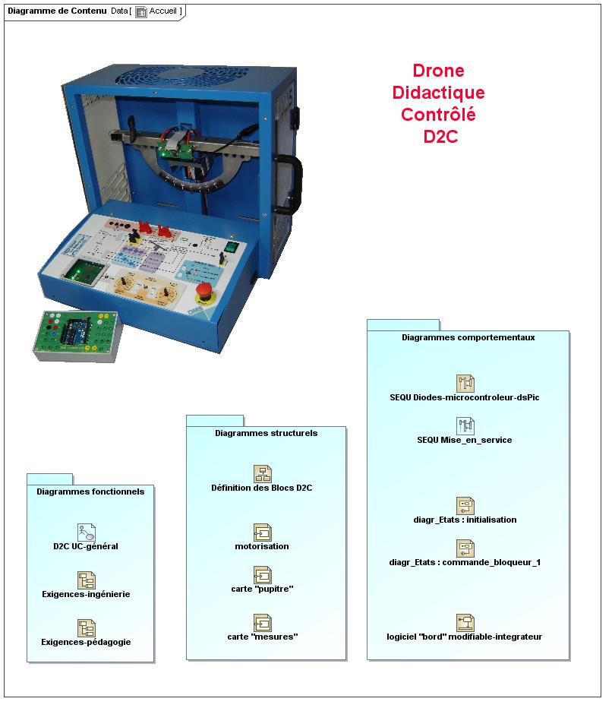
Drone Didactique Contrôlé D²C

Slide 2
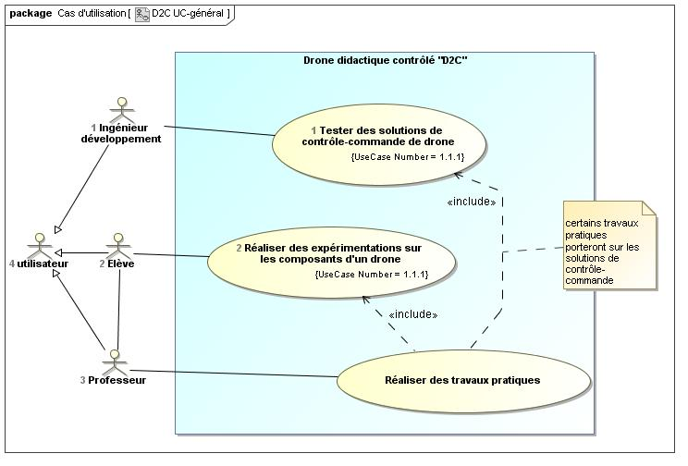
D2C UC-général

Slide 3
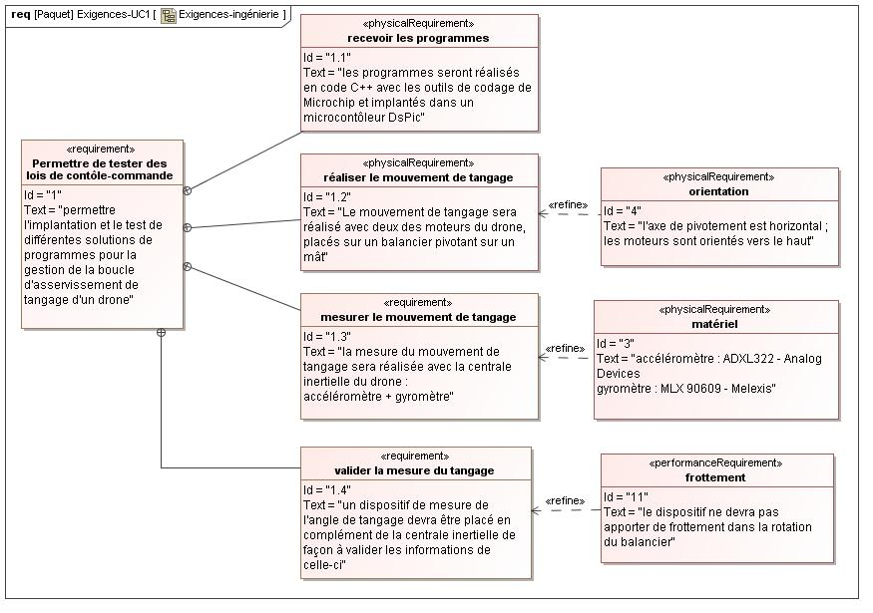
Exigences-ingénierie

Slide 4
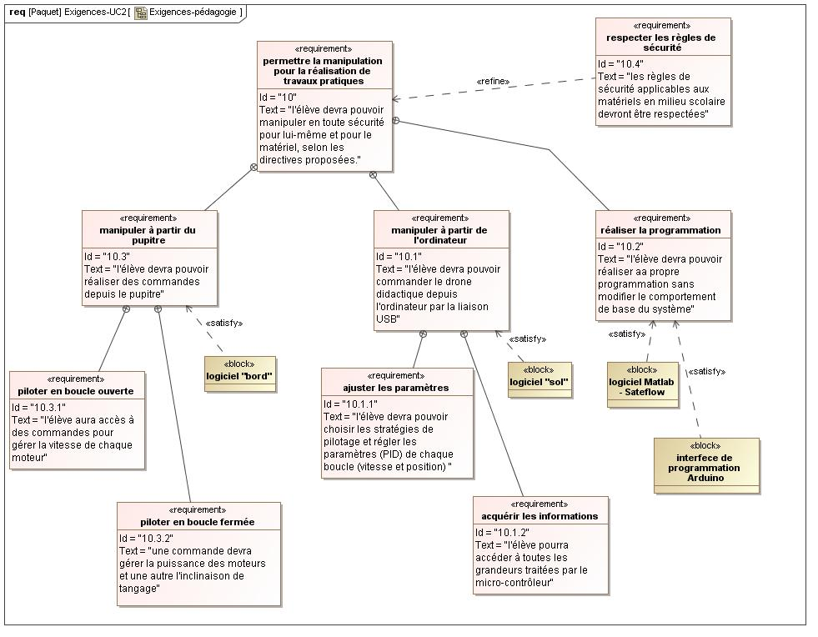
Exigences-pédagogie

Slide 5
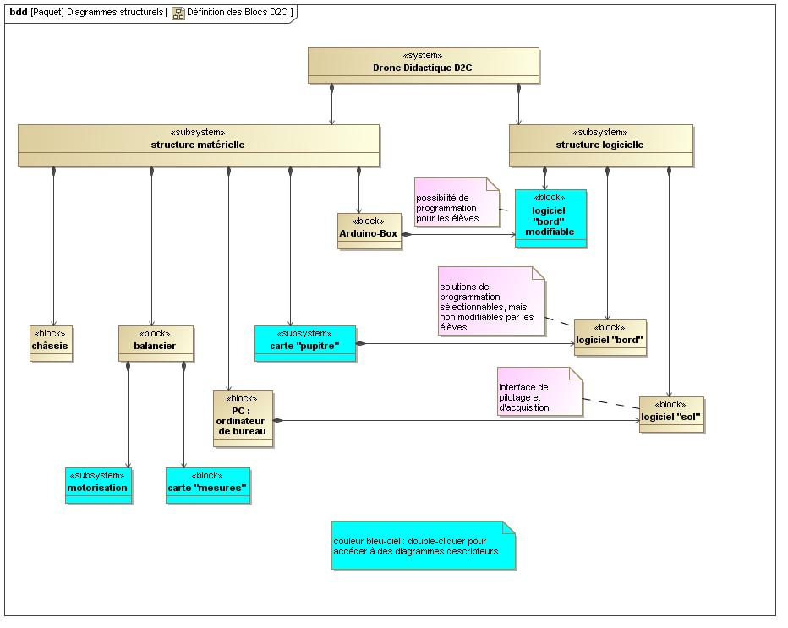
Définition des Blocs D2C

Slide 6
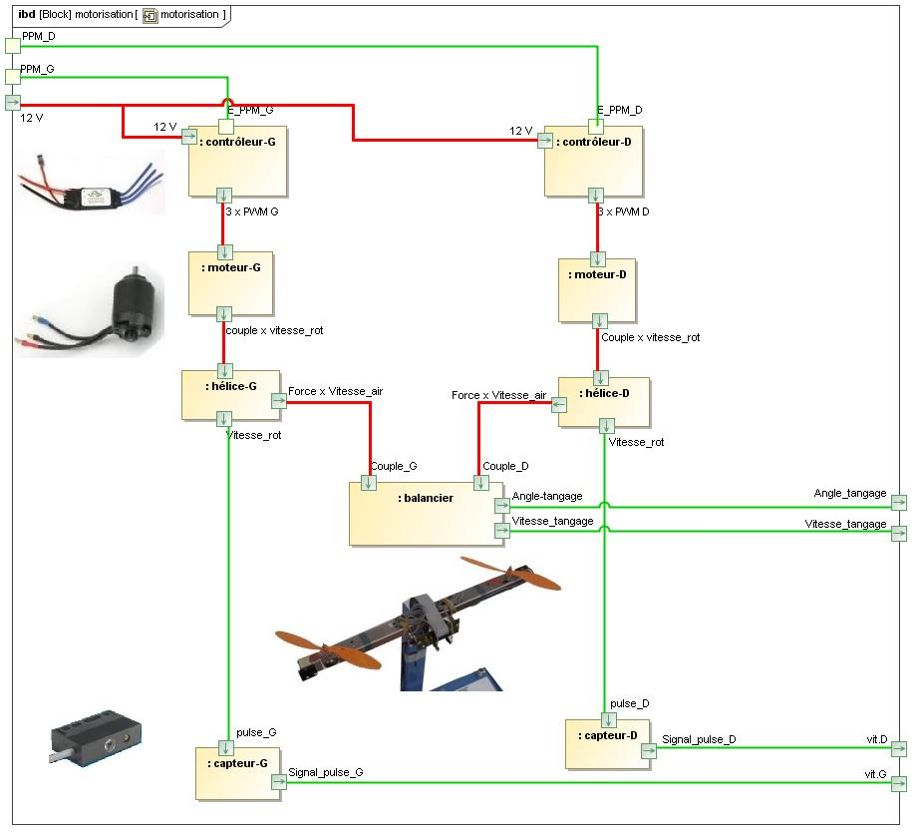
motorisation

Slide 7
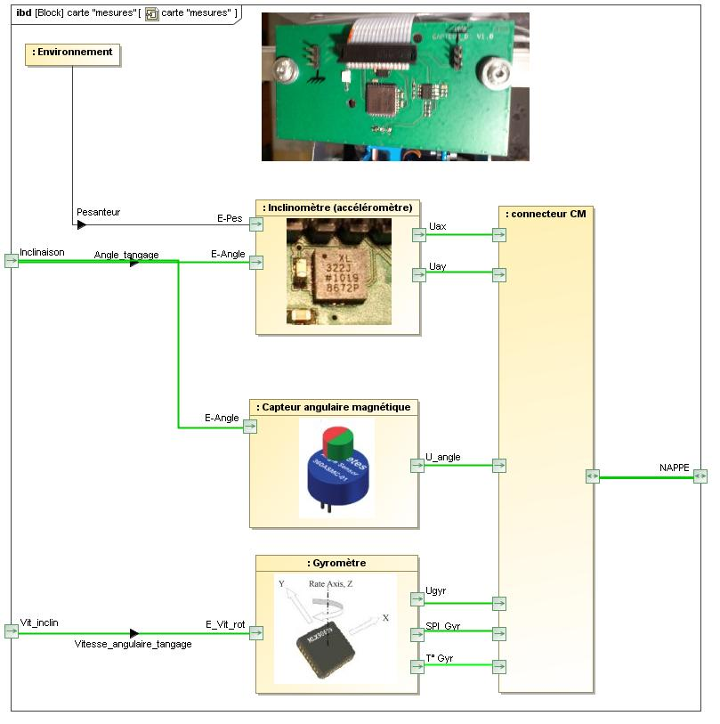
carte "mesures"

Slide 8
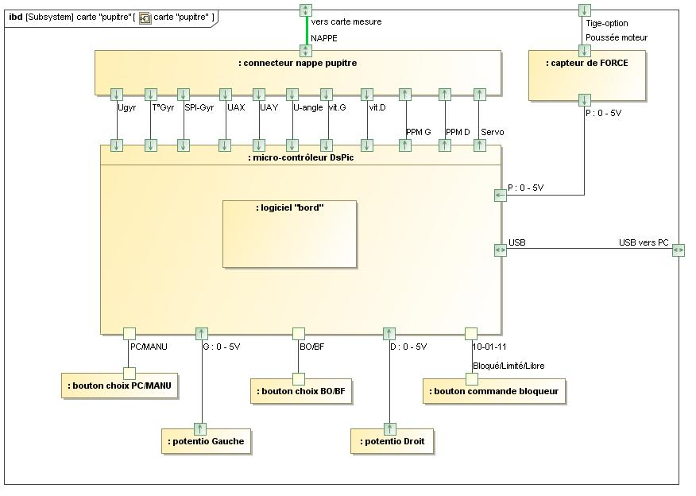
carte "pupitre"

Slide 9
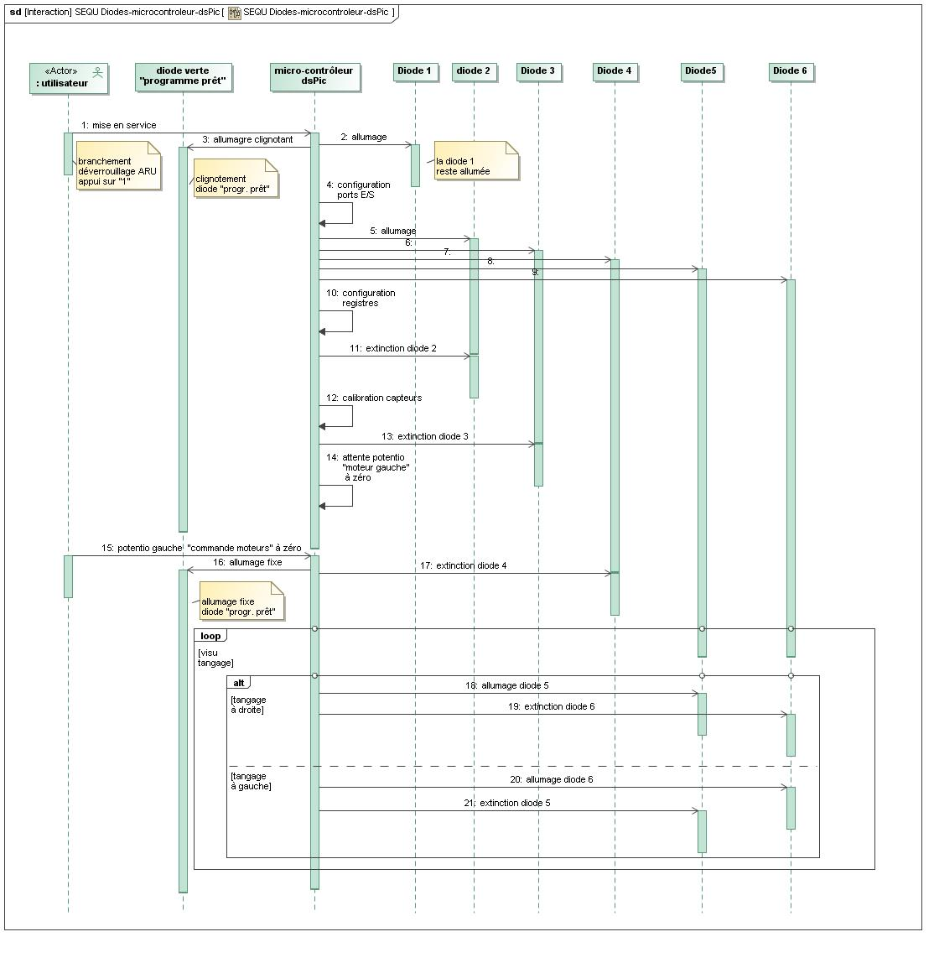
SEQU Diodes-microcontroleur-dsPic

Slide 10
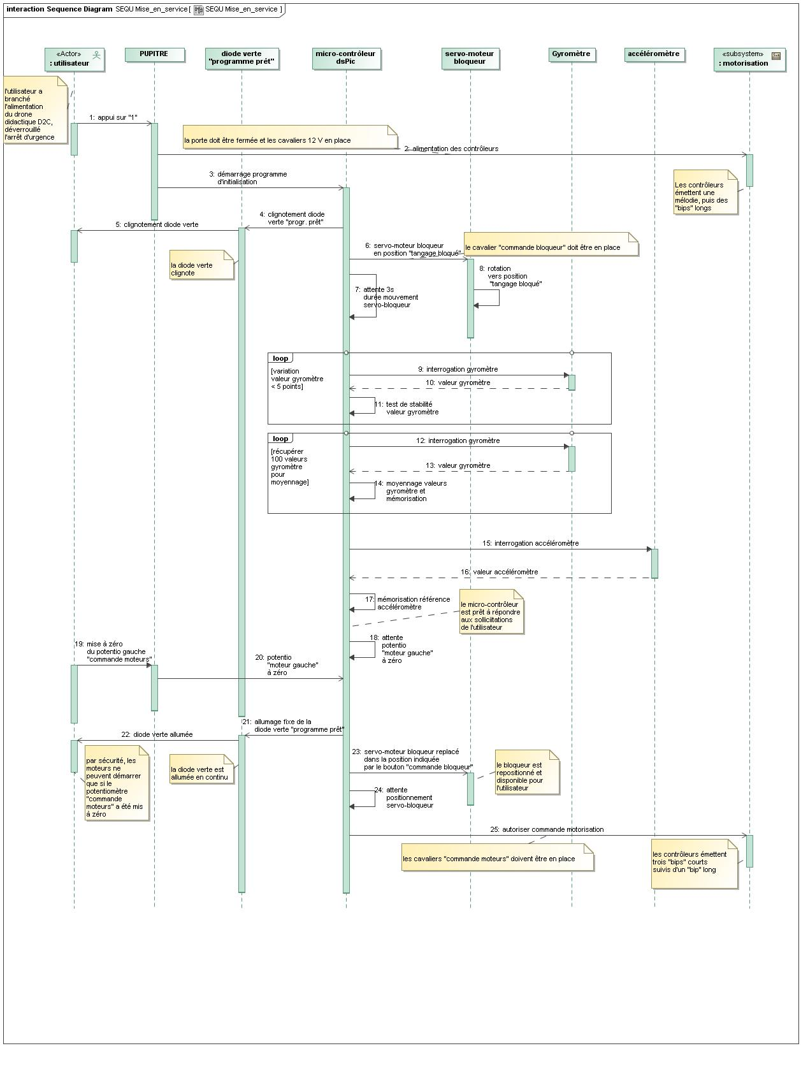
SEQU Mise_en_service

Slide 11
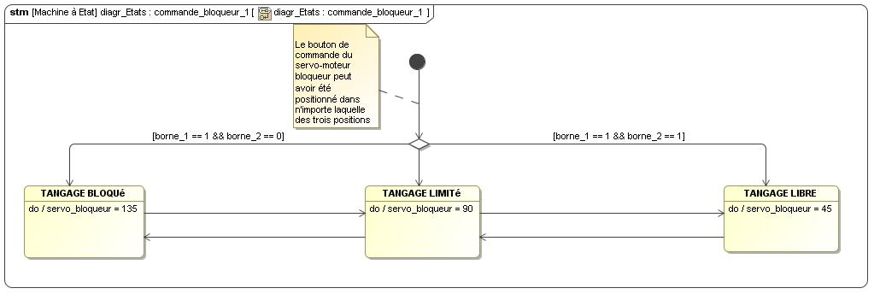
diagr_Etats : commande_bloqueur_1

Slide 12
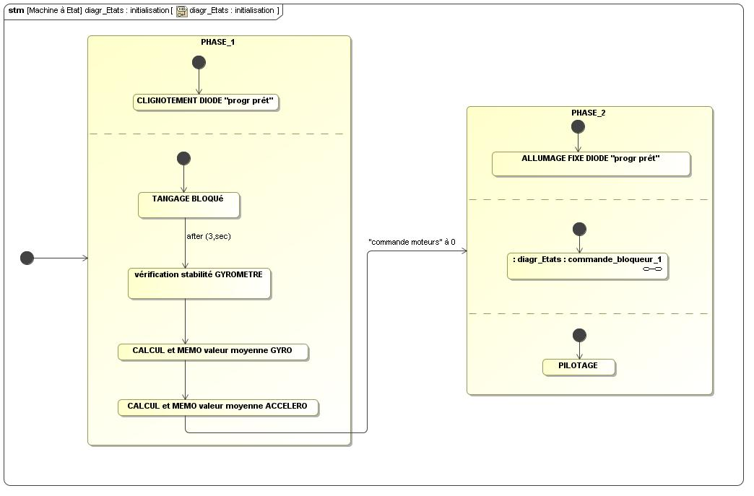
diagr_Etats : initialisation

Slide 13
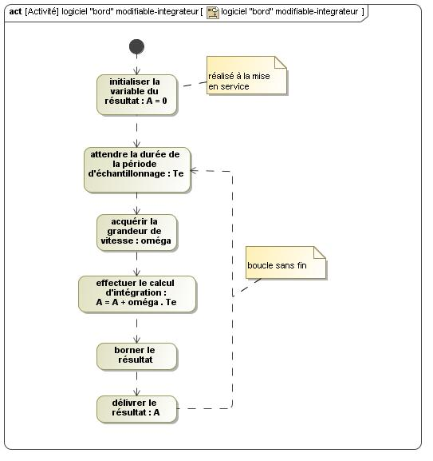
logiciel "bord" modifiable-integrateur

